Slide 1
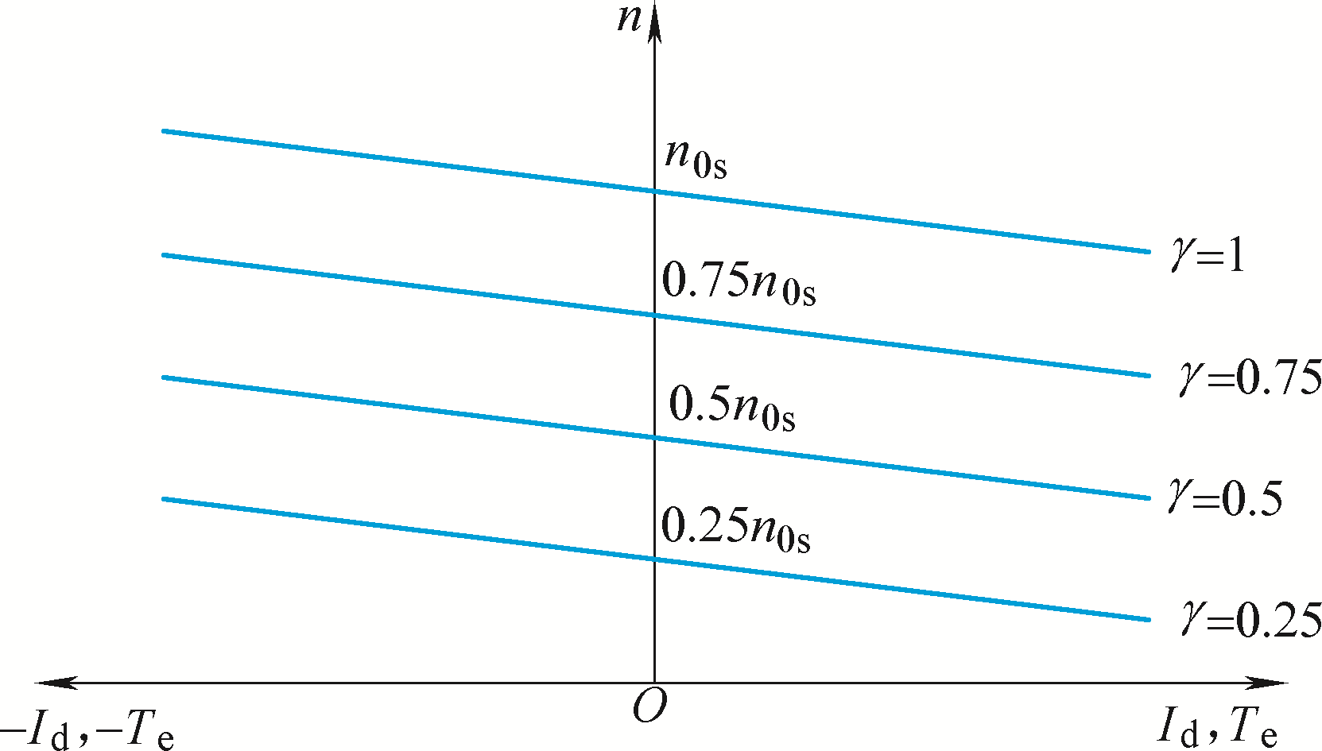
2.2.3直流PWM调速系统的机械特性
图2-15 直流PWM调速系统（电流连续）的机械特性

Slide 2
2.2.4 PWM控制器与变换器的动态数学模型
传递函数为
(2-24)
式中：K_{s}——PWM装置的放大系数
T_{s}——PWM装置的延迟时间，Ts=T
近似的传递函数
(2-25)

Slide 3
PWM变换器的直流电源通常由交流电网经不可控的二极管整流器产生，并采用大电容C滤波，以获得恒定的直流电压。
当电动机工作在回馈制动状态时，电能不可能通过整流装置送回交流电网，只能向滤波电容充电，
形成直流PWM变换器-电动机系统特有的电能回馈问题。

Slide 4
2.2.5直流PWM调速系统的电能回馈和泵升电压
对滤波电容充电的结果造成直流侧电压升高，称作“泵升电压”。
适当地选择电容的电容量。
开关器件VTb+放电电阻。
二极管整流器输出端并接逆变器

Slide 5
2.3.1转速控制的要求和稳态调速性能指标
1、调速范围
生产机械要求电动机提供的最高转速n_{max}和最低转速n_{min}之比称为调速范围：
（2-31）

Slide 6
2、静差率s
当系统在某一转速下运行时，负载由理想空载增加到额定值所对应的转速降落Δn_{N}与理想空载转速n₀之比：
（2-32）
用百分数表示
（2-33）

Slide 7
2、静差率s
注意：静差率是用来衡量调速系统在负载变化下转速的稳定度的。
与机械特性的硬度的关系：
特性越硬，静差率越小，转速的稳定度就越高。
与机械特性的硬度的区别：
硬度是机械特性的斜率，静差率与理想空载转速相关。

Slide 8
3. 调速范围、静差率和额定速降之间的关系
（2-34）
对于同一个调速系统，Δn_{N}值是定值。
要求s值越小时，系统能够允许的调速范围D也越小。
一个调速系统的调速范围，是指在最低速时还能满足所需静差率的转速可调范围。

Slide 9
第3章 转速闭环控制的直流调速系统

Slide 10
第3章 目录
3.1有静差的转速闭环直流调速系统（系统结构与静特性分析，闭环直流调速系统的反馈控制规律，稳定性分析）
3.2 无静差的转速闭环直流调速系统（比例积分控制规律、稳态参数计算）
3.3 转速闭环直流调速系统的限流保护
3.4 转速闭环控制直流调速系统的仿真

Slide 11
3.1 有静差的转速闭环直流调速系统
调速范围和静差率是一对互相制约的性能指标。
提高调速范围，降低静差率，唯一的方法是减少额定转速
解决矛盾的有效途径是：反馈控制，构成闭环系统。

Slide 12
反馈控制的基本作用：将系统的被调节量作为反馈量引入系统，与给定量进行比较，取其偏差值对系统进行控制，可以有效地抑制甚至消除扰动造成的影响，而维持被调节量很少变化或不变。
被调节量是转速，转速降落是由负载引起的转速偏差，闭环调速系统可以减少转速降落。

Slide 13
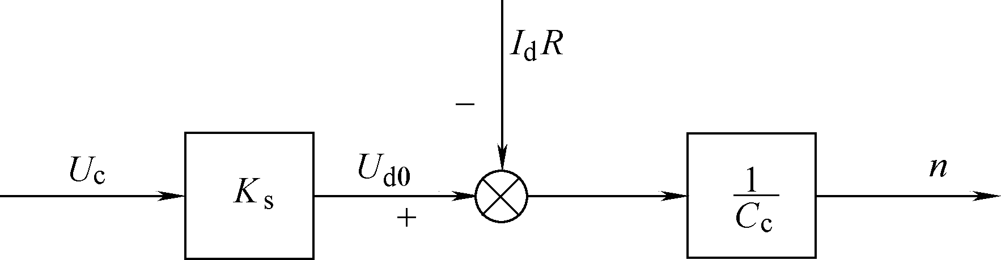
3.1.1 比例控制转速闭环直流调速系统的结构与静特性
转速开环系统控制系统存在的问题：对负载扰动没有任何抑制作用

Slide 14
3.1.1 比例控制转速闭环直流调速系统的结构与静特性
引入负反馈，在负反馈基础上的“检测误差，用以纠正误差”这一原理组成的系统，其输出量反馈的传递途径构成一个闭合的环路，因此被称作闭环控制系统。
在直流调速系统中，被调节量是转速，所构成的是转速反馈控制的直流调速系统。

Slide 15
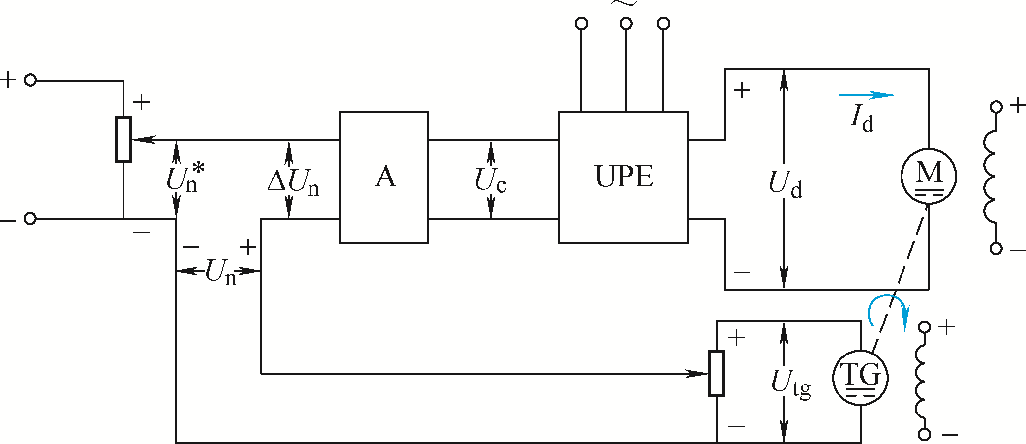
能否减小转速波动？
调节器！
测速反馈！
图3-1 带转速负反馈的闭环直流调速系统原理框图
开环和闭环系统的差别：转速经过测量反馈到输入端参与控制

Slide 16
转速反馈闭环直流调速系统各环节稳态关系：
电压比较环节
比例调节器
测速反馈环节
电力电子变换器
直流电动机
K_{p}——比例调节器的比例系数
α——转速反馈系数（V·min/r）

Slide 17
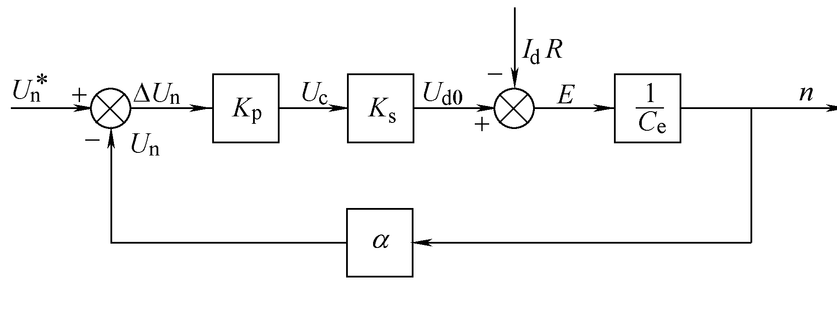
静特性分析—结构框图
稳态时一定转速给定下负载与转速输出间关系
图3-2 转速负反馈闭环直流调速系统稳态结构框图

Slide 18
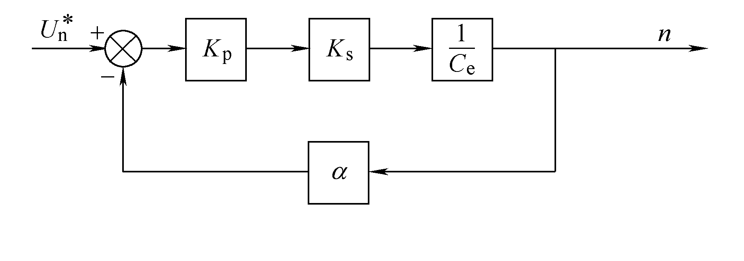
静特性分析
（b）只考虑给定作用时的闭环系统
图3-2 转速负反馈闭环直流调速系统稳态结构框图

Slide 19
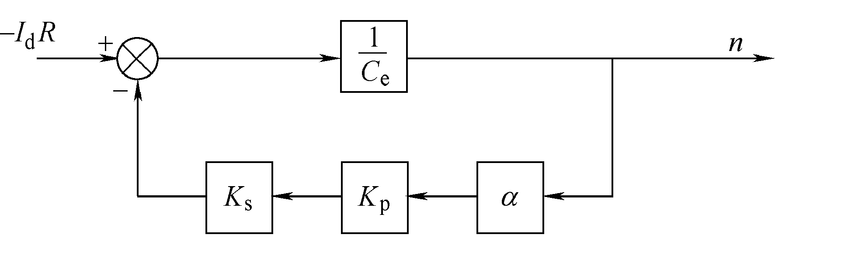
静特性分析
（c）只考虑扰动作用时的闭环系统
图3-2 转速负反馈闭环直流调速系统稳态结构框图

Slide 20
静特性方程式
静特性分析
式中: ——闭环系统的开环放大系数

Slide 21
静特性方程式
静特性分析
静特性表示闭环系统稳态时的电动机转速与负载电流（转矩）之间的稳态关系，与开环机械特性相似，但本质不同。

Slide 22
3.1.2 开环系统机械特性与比例控制闭环系统静特性的对比分析
开环机械特性为
(3-2)
式中， 表示开环系统的理想空载转速，
表示开环系统的稳态速降。

Slide 23
比例控制闭环系统的静特性为
(3-3)
式中， 表示闭环系统的理想空载转速，
表示闭环系统的稳态速降。

Slide 24
静特性对比
闭环系统静特性可以比开环系统机械特性硬得多
在同样的负载扰动下，
开环系统的转速降落
闭环系统的转速降落

Slide 25
静特性对比
闭环系统的静差率要比开环系统小得多
闭环系统的静差率为
开环系统的静差率为
当 时，
（3-5）

Slide 26
静特性对比
如果所要求的静差率一定，则闭环系统可以大大提高调速范围
如果电动机的最高转速都是n_{N}，最低速静差率都是s，可得
开环时，
闭环时，
（3-6）

Slide 27
静特性对比
结论: 比例控制的直流调速系统可以获得比开环系统硬得多的稳态特性, 从而保证在一定静差率的要求下,能够获得更宽的调速范围.
问题:电枢回路的总电阻并没变化,但是转速降落为什么减小了呢?

Slide 28
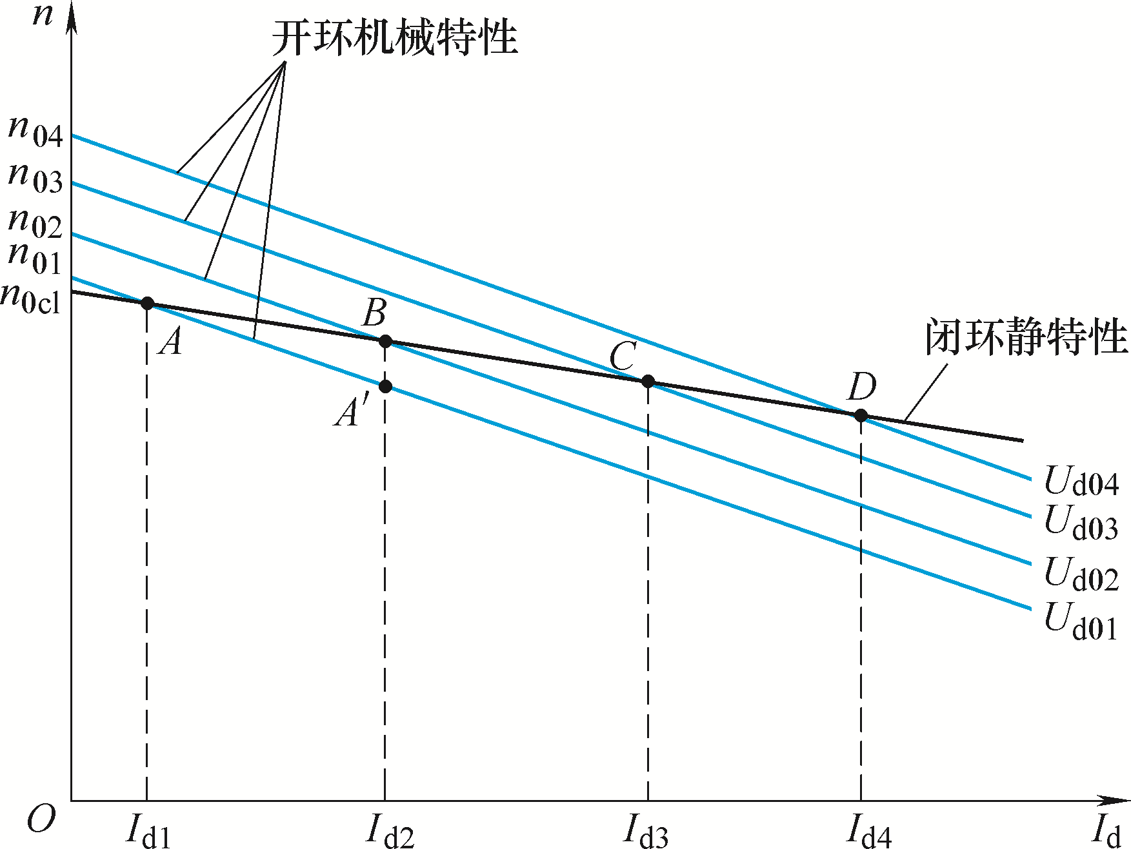
闭环系统如何减小加载引起的转速降落?
开环系统 I_{d} ↑ → n↓
例如：在图3-3中工作点从A → A′
图3-3 闭环系统静特性和开环系统机械特性的关系

Slide 29
闭环系统如何减小加载引起的转速降落?
闭环系统
I_{d} ↑ → n↓ → U_{n}↓ → ΔU_{n}↑ → U_{c}↑ →U_{d0}↑ → n↑
例如：在图3-3中工作点从A → B
图3-3 闭环系统静特性和开环系统机械特性的关系

Slide 30
比例控制直流调速系统能够减少稳态速降的实质在于它的自动调节作用，在于它能随着负载的变化而相应地改变电枢电压，以补偿电枢回路电阻压降的变化。
动态调整！

Slide 31
例题3-1
在例题2-2中，龙门刨床要求D=20，s≤5%，已知 K_{s}=30,α= 0.015Vmin/r，C_{e}=0.2Vmin/r，采用比例控制闭环调速系统满足上述要求时，比例放大器的放大系数应该有多少？

Slide 32
解:
开环系统额定速降为 =275 r/min，
闭环系统额定速降须为 2.63 r/min，由式（3-4）可得
则得
即只要放大器的放大系数等于或大于46。

Slide 33
3.1.2 闭环系统的反馈控制规律
只有比例放大器的反馈控制系统，其被调量仍是有静差的。
只有 K = ∞，才能使 Δn_{cl} = 0，而这是不可能的。过大的K值也会导致系统的不稳定。

Slide 34
反馈控制系统的作用是：抵抗扰动，服从给定 。
一方面能够有效地抑制一切被包含在负反馈环内前向通道上的扰动作用；
另一方面则能紧紧跟随着给定作用，对给定信号的任何变化都是唯命是从。

Slide 35
图3-4 闭环调速系统的给定作用和扰动作用

Slide 36
系统的精度依赖于给定和反馈检测的精度。
反馈控制系统无法鉴别是给定信号的正常调节还是外界的电压波动；
反馈通道上有一个测速反馈系数，它同样存在着因扰动而发生的波动，由于它不是在被反馈环包围的前向通道上，因此也不能被抑制。

Slide 37
3.1.4 比例控制转速闭环系统的稳定性
问题:增加比例调节器的比例系数,可以减小转速降落,从而扩大调速范围,理论上当比例系数为无穷大时,系统基本上就没有转速降落了,调速范围可以无限大,比例系数可以无限增大吗?
注意:分析系统静特性的前提是系统必须是稳定的

Slide 38
1．转速反馈控制直流调速系统的动态数学模型
建立系统动态数学模型的基本步骤如下：
根据系统各环节的物理规律，列出描述该环节动态过程的微分方程。
求出各环节的传递函数。
组成系统的动态结构框图，并求出系统的传递函数。

Slide 39
闭环直流调速系统的原理框图

Slide 40
各环节动态数学模型
电力电子变换器的传递函数
（3-48）

Slide 41
各环节动态数学模型
比例放大器的传递函数
测速反馈的传递函数

Slide 42
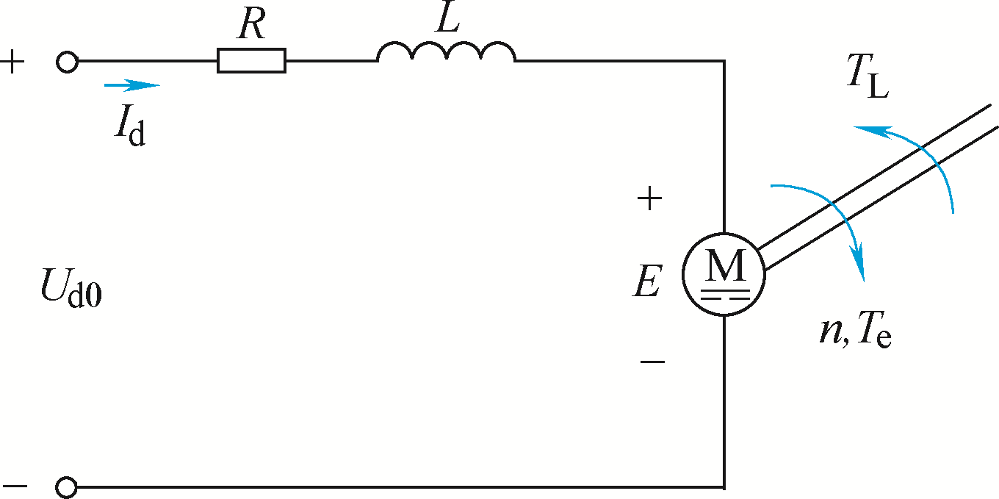
直流电动机动态数学模型
直流电动机运行原理
电枢电压
电压方程
电枢电流
反电动势
电磁转矩
图3-5 他励直流电动机在额定励磁下的等效电路
运动方程
机械运动
电压方程

Slide 43
直流电动机动态数学模型
主电路电压方程：
额定励磁下的感应电动势和电磁转矩分别为
忽略粘性摩擦及弹性转矩，电动机轴上的动力学方程为

Slide 44
——包括电动机空载转矩在内的负载转矩，（N·m）
——电力拖动装置折算到电动机轴上的飞轮惯量，(N·m²)
——电动机额定励磁下的转矩系数，(N·m/A)
再定义下列时间常数：
——电枢回路电磁时间常数(s)
——电力拖动系统机电时间常数(s)

Slide 45
整理后得
(3-13)
(3-14)
式中， ——负载电流（A）。

Slide 46
在零初始条件下，取拉氏变换，得电压与电流间的传递函数
(3-15)
电流与电动势间的传递函数
(3-16)

Slide 47


(a)电压电流间的结构框图
(b)电流电动势间的结构框图

Slide 48
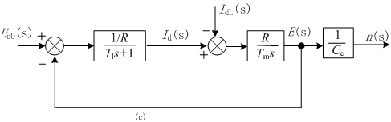
图3-6 额定励磁下直流电动机的动态结构框图
(c）直流电动机的动态结构框图

Slide 49
直流电动机有两个输入量，
一个是施加在电枢上的理想空载电压U_{d0}，是控制输入量，
另一个是负载电流I_{dL}。扰动输入量。
如果不需要在结构图中显现出电流，可将扰动量的综合点移前，再进行等效变换，得图2-22。

Slide 50
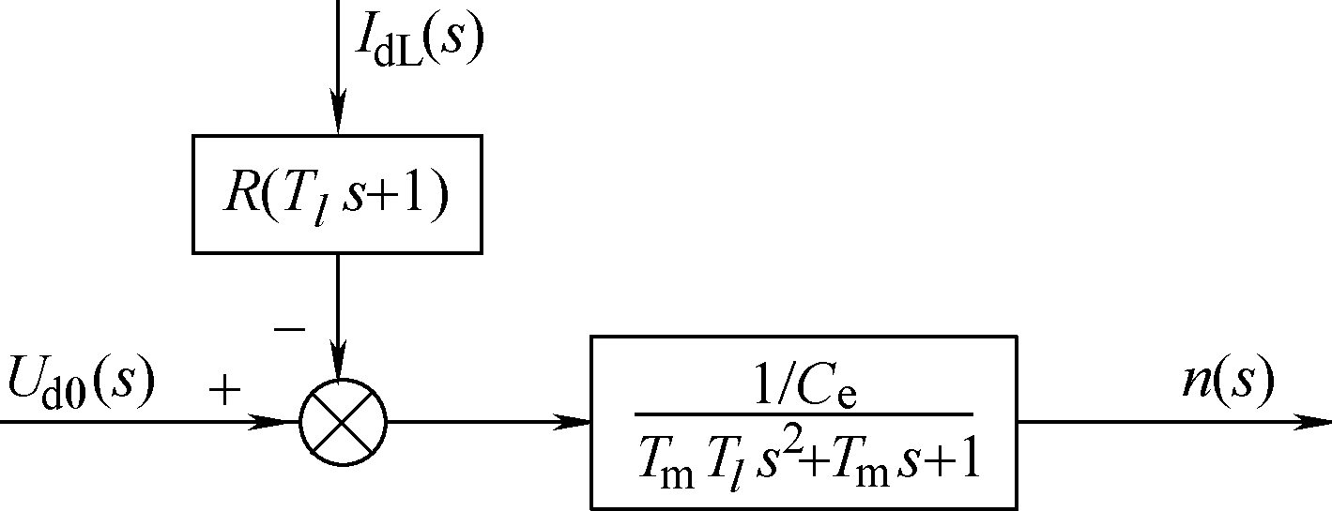
如果不需要在结构图中显现出电流，可将扰动量的综合点移前，再进行等效变换，得图3-7

Slide 51
图3-7 直流电动机动态结构框图的变换
额定励磁下的直流电动机是一个二阶线性环节，
时间常数T_{m}表示机电惯性
时间常数T_{l}表示电磁惯性。

Slide 52
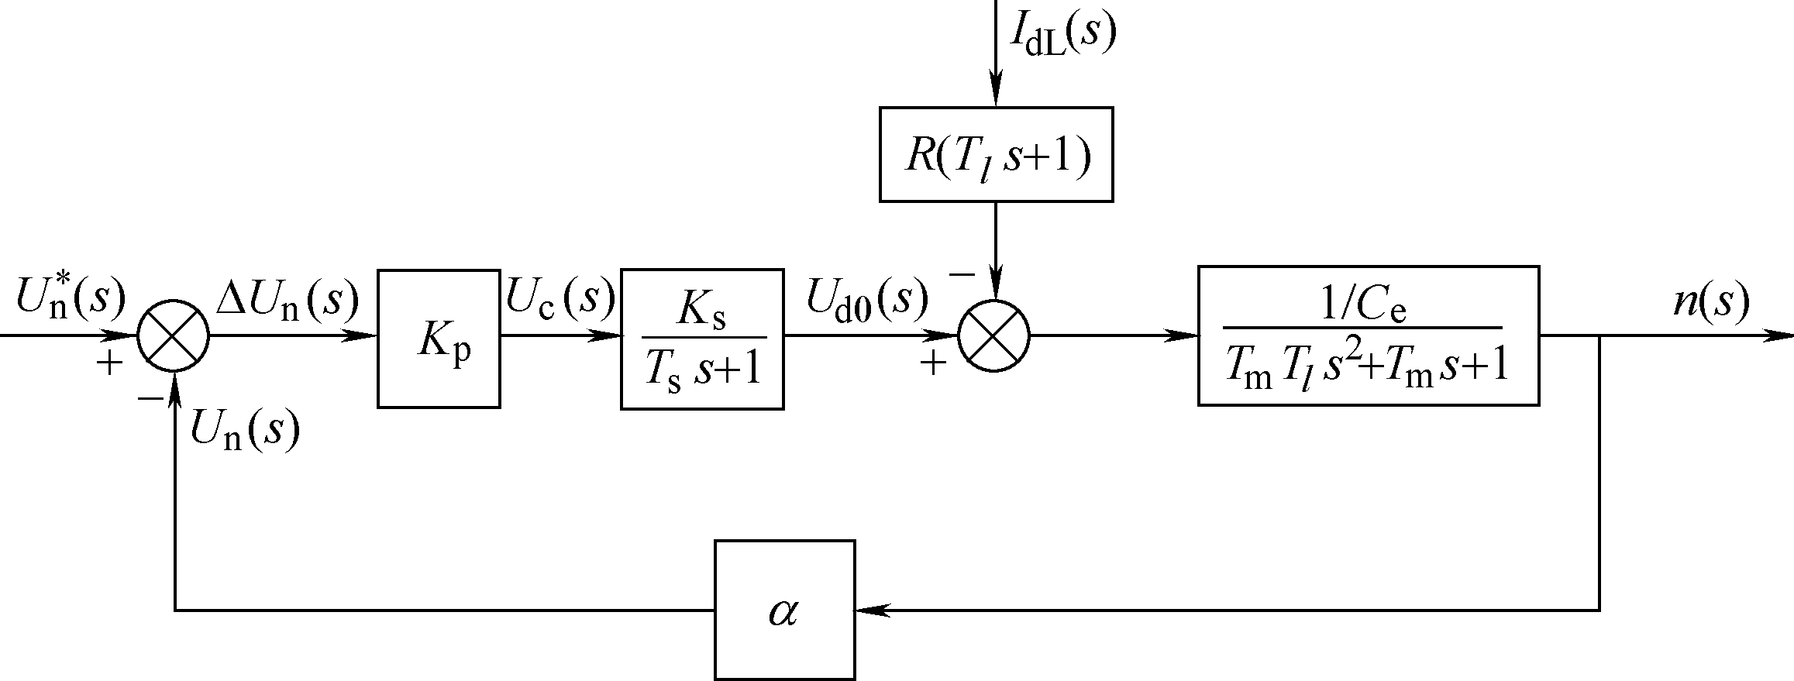
图3-8 转速反馈控制直流调速系统的动态结构框图

Slide 53
转速反馈控制的直流调速系统的开环传递函数
(3-19)
式中

Slide 54
转速反馈控制直流调速系统的闭环传递函数
（3-20）

Slide 55
2.比例控制闭环直流调速系统的动态稳定性
比例控制闭环系统的特征方程为
(3-21)
一般表达式为：

Slide 56
2.比例控制闭环直流调速系统的动态稳定性
根据三阶系统的劳斯-赫尔维茨判据，系统稳定的充分必要条件是

Slide 57
2.比例控制闭环直流调速系统的动态稳定性
比例控制闭环系统的特征方程为
稳定条件：
(3-22)
稳定误差要求K约到越好；稳定性要求K必须小于某个值。

Slide 58
例题 3-2
在例题3-1中，系统采用的是三相桥式可控整流电路，已知电枢回路总电阻 ，电感量 3mH，系统运动部分的飞轮惯量 ，试判别系统的稳定性。

Slide 59
解 ：
电磁时间常数
机电时间常数
晶闸管装置的滞后时间常数为
为保证系统稳定，应满足的稳定条件：
闭环系统的动态稳定性和例题3-1中稳态性能要求 是矛盾的。

Slide 60
例题3-3
在上题的闭环直流调速系统中，若改用全控型器件的PWM调速系统，电动机不变，电枢回路参数为： ， ， ，PWM开关频率为8 。按同样的稳态性能指标 ， ，该系统能否稳定？如果对静差率的要求不变，在保证稳定时，系统能够达到的最大调速范围有多少？

Slide 61
解 ：

Slide 62
按照稳态性能指标 、 要求
PWM调速系统能够在满足稳态性能指标要求下稳定运行。
（见例题2-2）
<337.5

Slide 63
若系统处于临界稳定状况，

Slide 65
3.2 无静差的转速闭环直流调速系统
在比例控制直流调速系统中，系统转速仍是有降落的。减小稳态误差可能导致系统不稳定。能否通过改进调节器实现转速无静差控制呢？如把比例调节器换成PID调节器之后解决这个问题。

Slide 66

图3-9有静差调速系统突加负载时的动态过程
不能为零！！

Slide 67
3.2.1 积分调节器和积分控制规律
在输入转速误差信号ΔU_{n}的作用下，积分调节器的输入输出关系为
（3-23）
其传递函数是
（3-24）
其中，τ——积分时间常数。

Slide 68
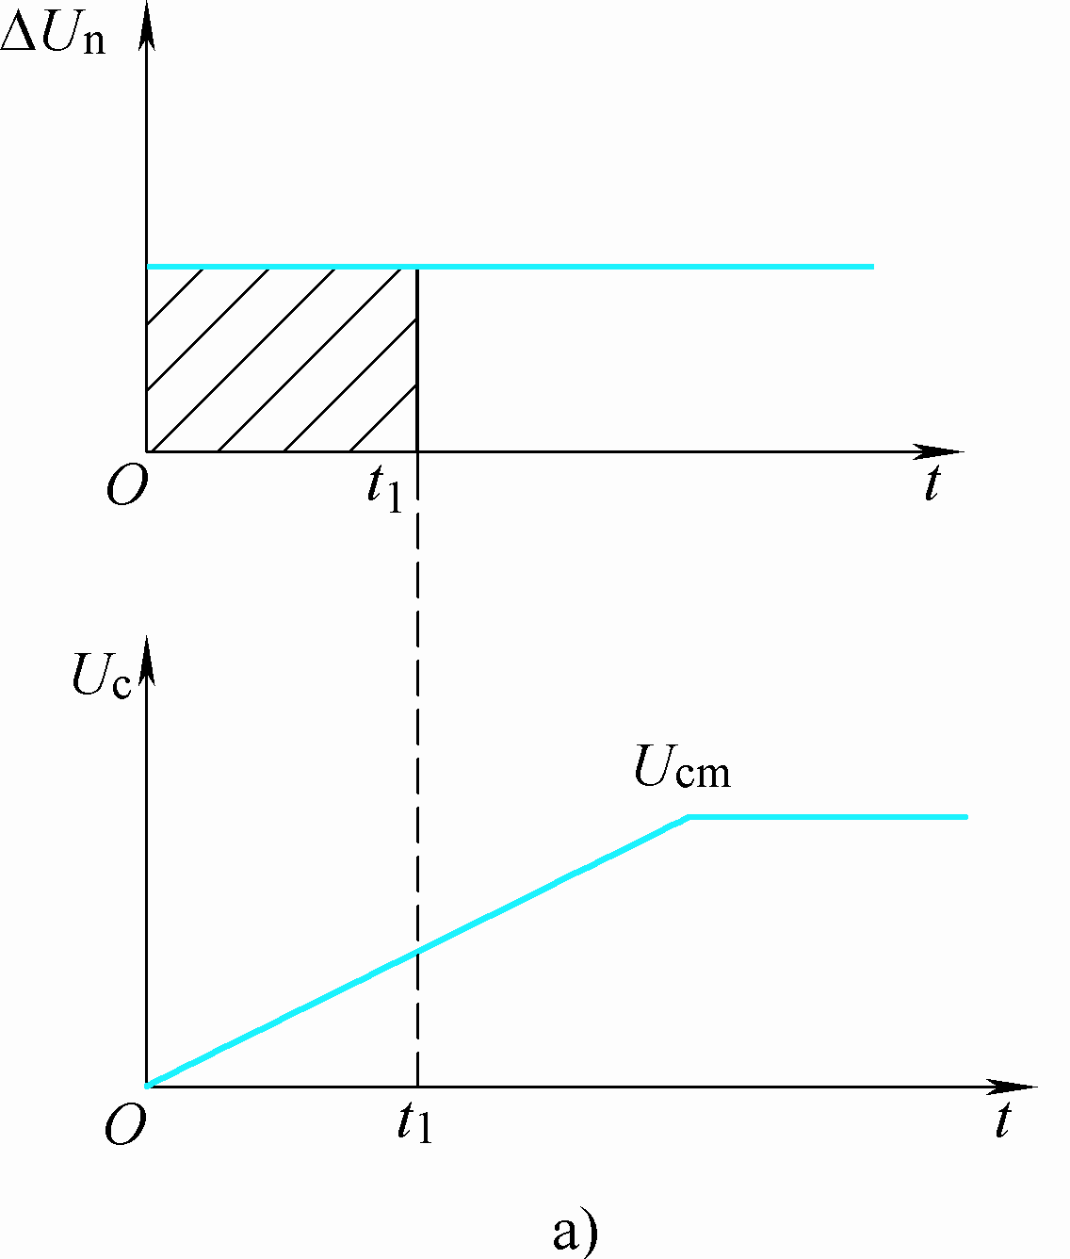
输入ΔU_{N}是阶跃信号，则输出U_{c} 按线性规律增长。
当输出值达到积分调节器输出的饱和值U_{cm}时，便维持在U_{cm}不变。
图3-10 积分调节器的输入和输出动态过程

Slide 69
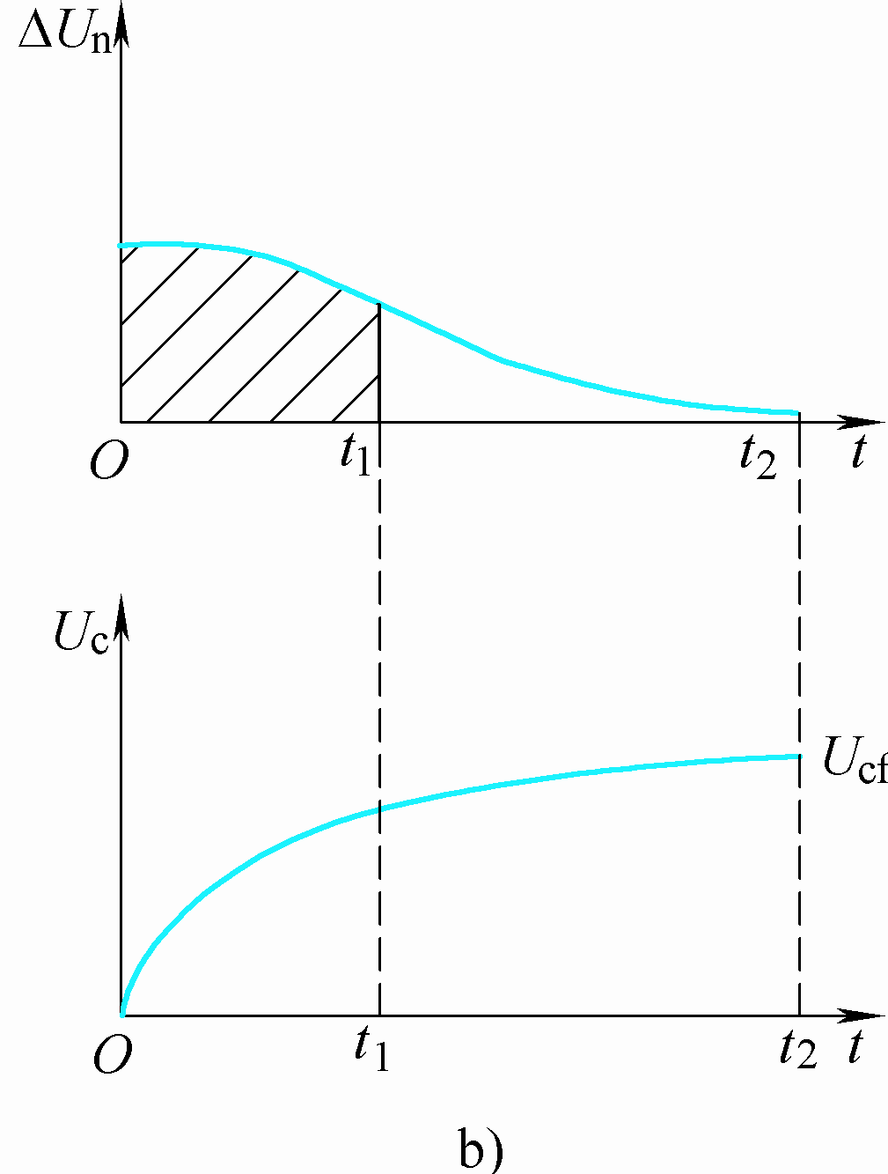
只要ΔU_{n}>0，积分调节器的输出U_{c}便一直增长；只有达到ΔU_{n}=0时， U_{c}才停止上升；只有到ΔU_{n}变负， U_{c}才会下降。
当ΔU_{n}=0时， U_{c}并不是零，而是某一个固定值U_{cf}
图3-10 积分调节器的
输入和输出动态过程

Slide 70
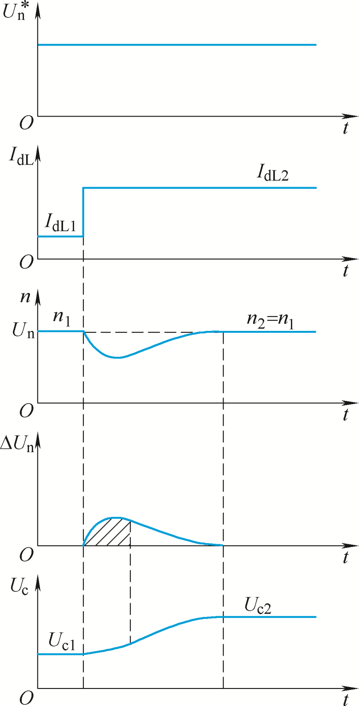
突加负载时，由于I_{dl}的增加，转速n下降，导致ΔU_{n}变正，
最终进入新的稳态 。
图3-11 积分控制无静差调速系统突加负载时的动态过程

Slide 71
积分控制规律和比例控制规律的根本区别：
比例调节器的输出只取决于输入偏差量的现状，而积分调节器的输出则包含了输入偏差量的全部历史，稳态值等于多少呢？
积分调节器到稳态时ΔU_{n} =0，只要历史上有过ΔU_{n} ，其积分就有一定数值，足以产生稳态运行所需要的控制电压。
缺点：响应速度慢！动态性能差！

Slide 72
3.2.2 比例积分控制规律
比例积分调节器（PI调节器）的输入输出关系为
（3-25）
式中，U_{in}——PI调节器的输入，U_{ex}——PI调节器的输出。
其传递函数为
（3-26）
式中，K_{p} 、τ——PI调节器的比例放大系数、积分系数

Slide 73
3.2.2 比例积分控制规律
令τ₁=K_{p}τ，则PI调节器的传递函数也可写成如下形式
（3-27）
式中，τ₁——微分项中的超前时间常数。

Slide 74
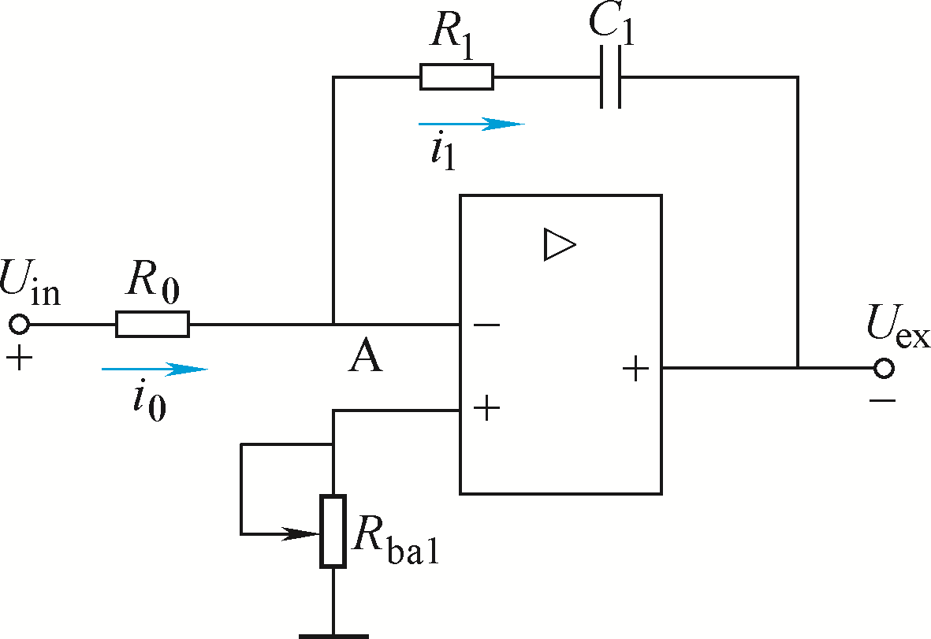
3.2.2 比例积分控制规律
用运算放大器来实现PI调节器的输入极性和输出极性是反相的；
(3-28)
式中
R_{bal}为运算放大器同相输入端的平衡电阻。
图3-12 比例积分（PI）调节器线路图

Slide 75
3.2.2 比例积分控制规律
PI控制综合了比例控制和积分控制两种规律的优点，又克服了各自的缺点。
比例部分能迅速响应控制作用，
积分部分则最终消除稳态偏差。

Slide 76
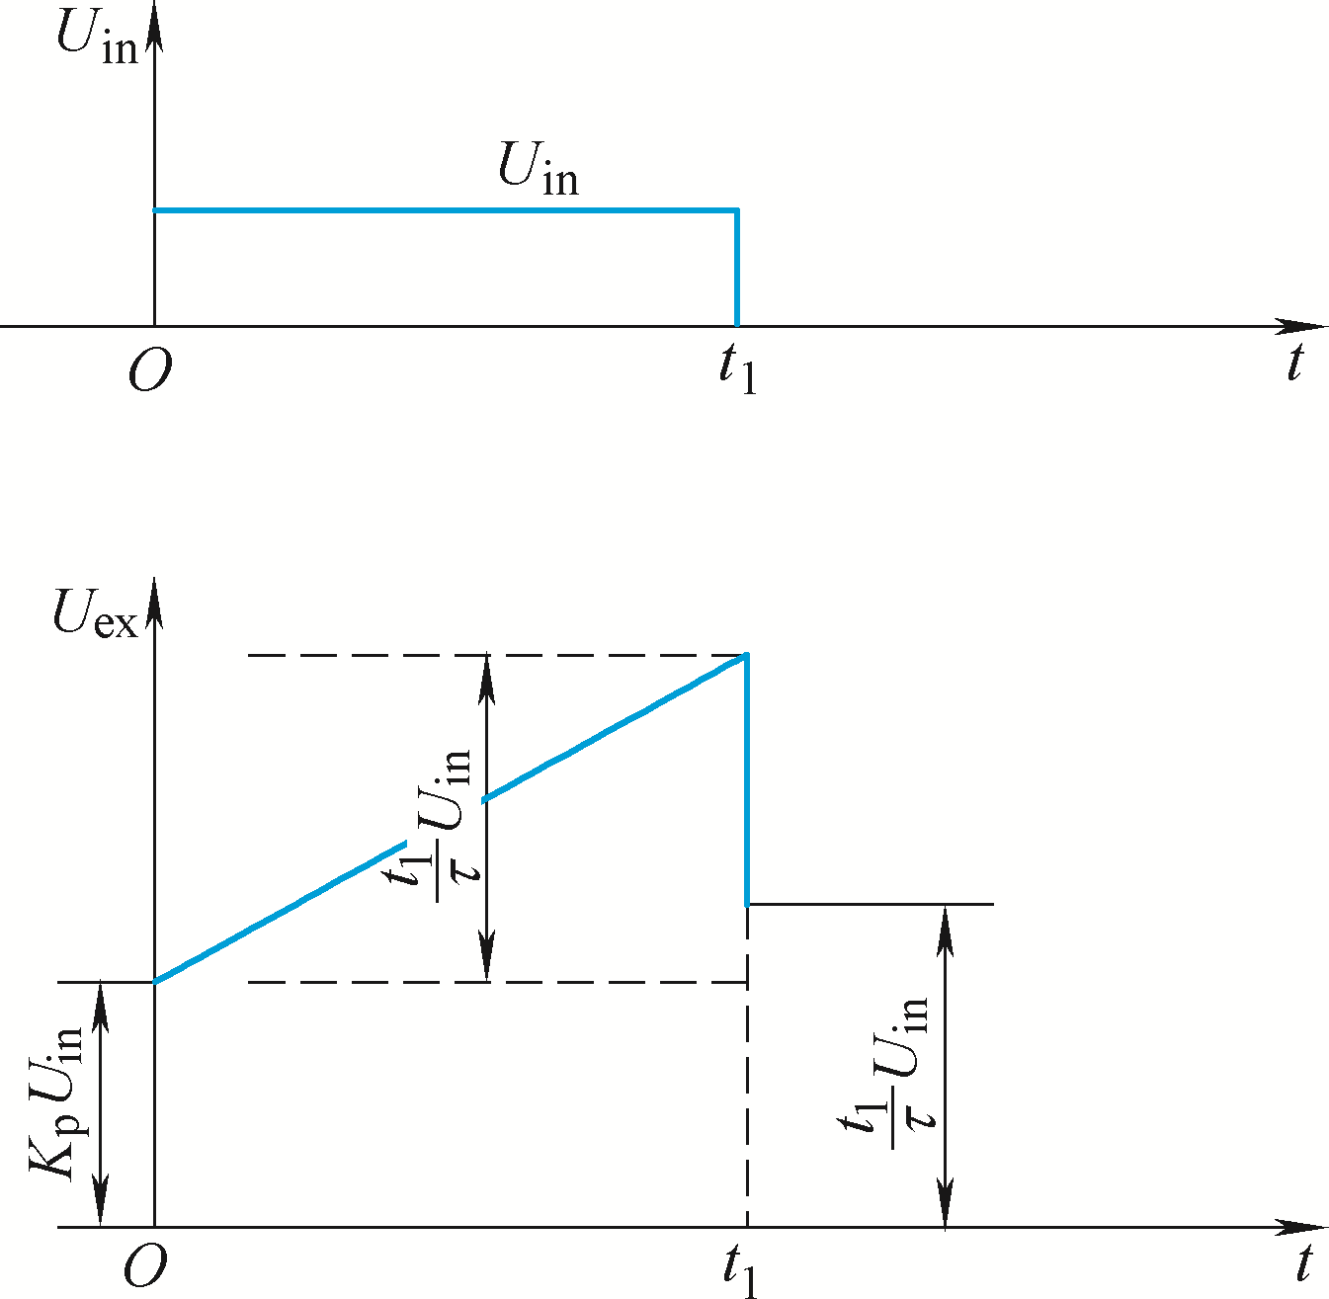
3.2.2 比例积分控制规律
在t=0时就有U_{ex}(t)=K_{p}U_{in}，实现了快速控制；
随后U_{ex}(t)按积分规律增长，
。
在t=t₁时，U_{in}=0，
。
图3-13 PI调节器的输入输出特性

Slide 77
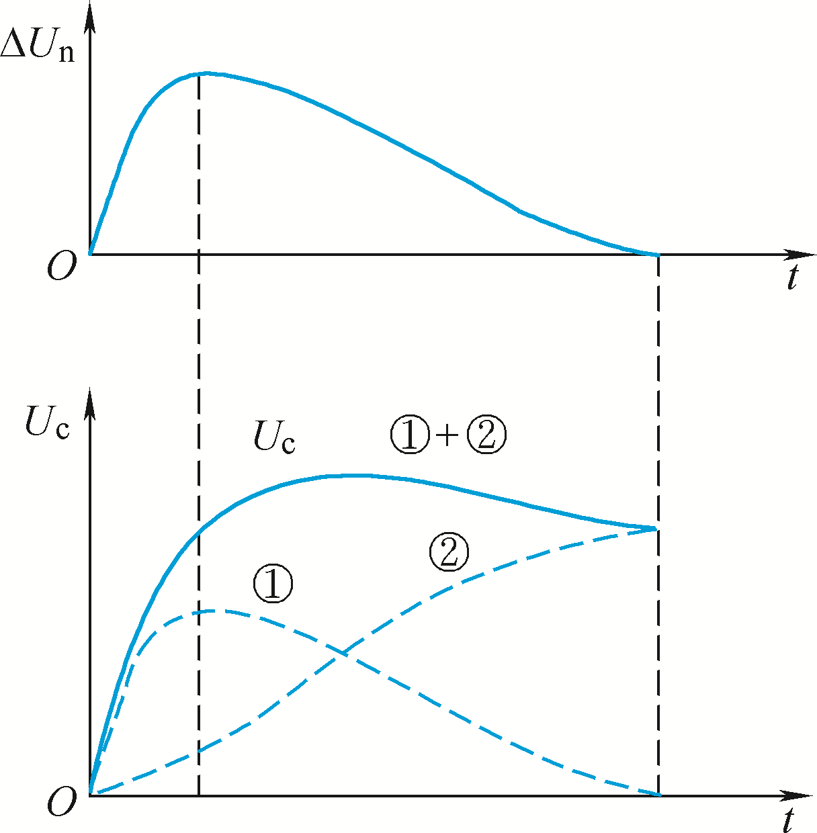
3.2.2 比例积分控制规律
在闭环调速系统中，采用PI调节器输出部分U_{c}由两部分组成，
比例部分①和ΔU_{n}成正比，
积分部分②表示了从t=0到此时刻对ΔU_{n}(t)的积分值，
U_{c}是这两部分之和。
图3-14 闭环系统中PI调节器的输入和输出动态过程

Slide 78
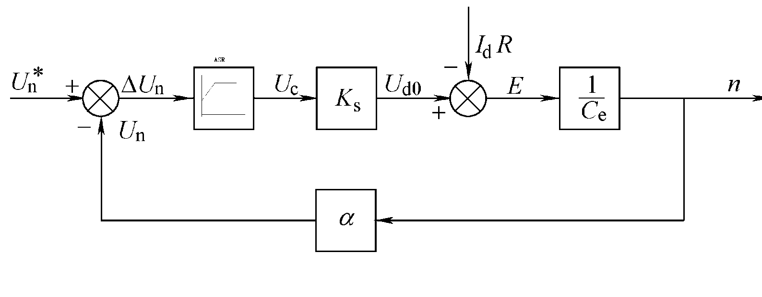
无静差的转速单闭环直流调速系统稳态参数设计
(3-29)
(3-30)
输出的稳态值与输入无关，而是由它后面环节为了保证输入为零的需要决定的。

Slide 79

3.3 转速反馈控制直流调速系统的 限流保护
3.3.1 过流问题的来源
起动：突加给定电压时，电枢电压立即达到它的最高值，对电动机来说，相当于全压起动，会造成电动机过流。
堵转：电流将远远超过允许值。如果只依靠过流继电器或熔断器来保护，过载时就跳闸。
起动、堵转时偏差很大！

Slide 80

系统中必须有自动限制电枢电流的环节。
引入电流负反馈，可以使它不超过允许值。但这种作用只应在起动和堵转时存在，在正常的稳速运行时又得取消。
当电流大到一定程度时才出现的电流负反馈，叫做电流截止负反馈。

Slide 81
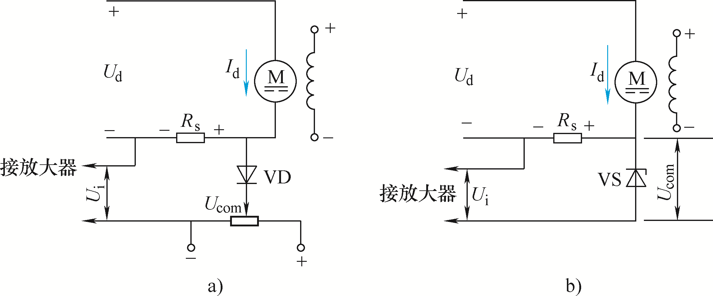
3.3.2 带电流截止负反馈环节的直流调速系统
图3-16 电流截止负反馈环节的模拟实现
（a）利用独立直流电源作比较电压（b）利用稳压管产生比较电压

Slide 82
1．电流截止负反馈环节
电流反馈信号取自串入电动机电枢回路中的小阻值电阻R_{s}，I_{d}R_{c}正比于电流。
图3-16(a)中用独立的直流电源作为比较电压U_{com}，其大小可用电位器调节，
在I_{d}R_{c}与U_{com}之间串接一个二极管VD，当I_{d}R_{c}> U_{com}时，二极管导通，电流负反馈信号U_{i}即可加到放大器上去；当I_{d}R_{c}≤ U_{com}时，二极管截止， U_{i}消失。
图3-16(b)中利用稳压管VST的击穿电压U_{br}作为比较电压U_{com} 。
截止电流 I_{dcr}=U_{com}/R_{s}

Slide 83
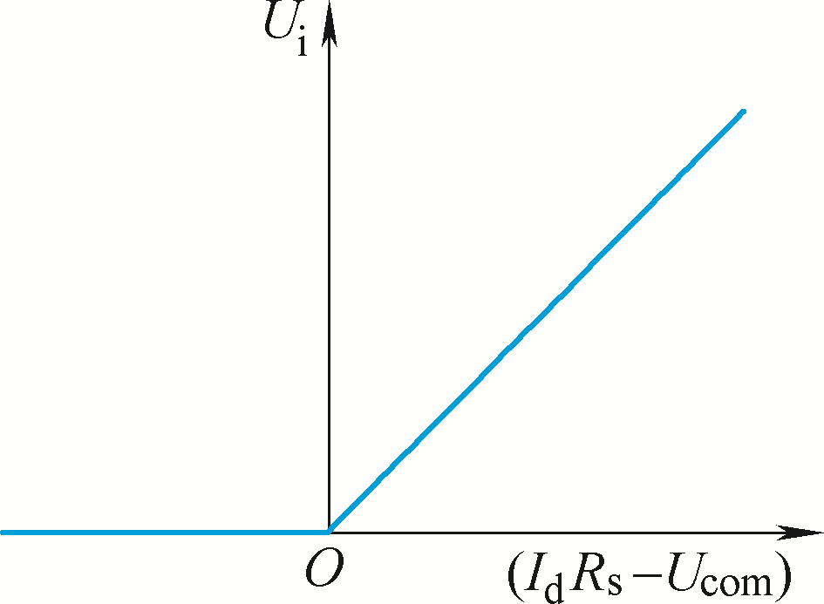
1．电流截止负反馈环节特性
当输入信号I_{d}R_{c}-U_{com}>0时，输出U_{i}=I_{d}R_{c}-U_{com}，
当I_{d}R_{c}-U_{com}≤ 0时，输出U_{i}=0。
图3-17电流截止负反馈环节的输入输出特性

Slide 84
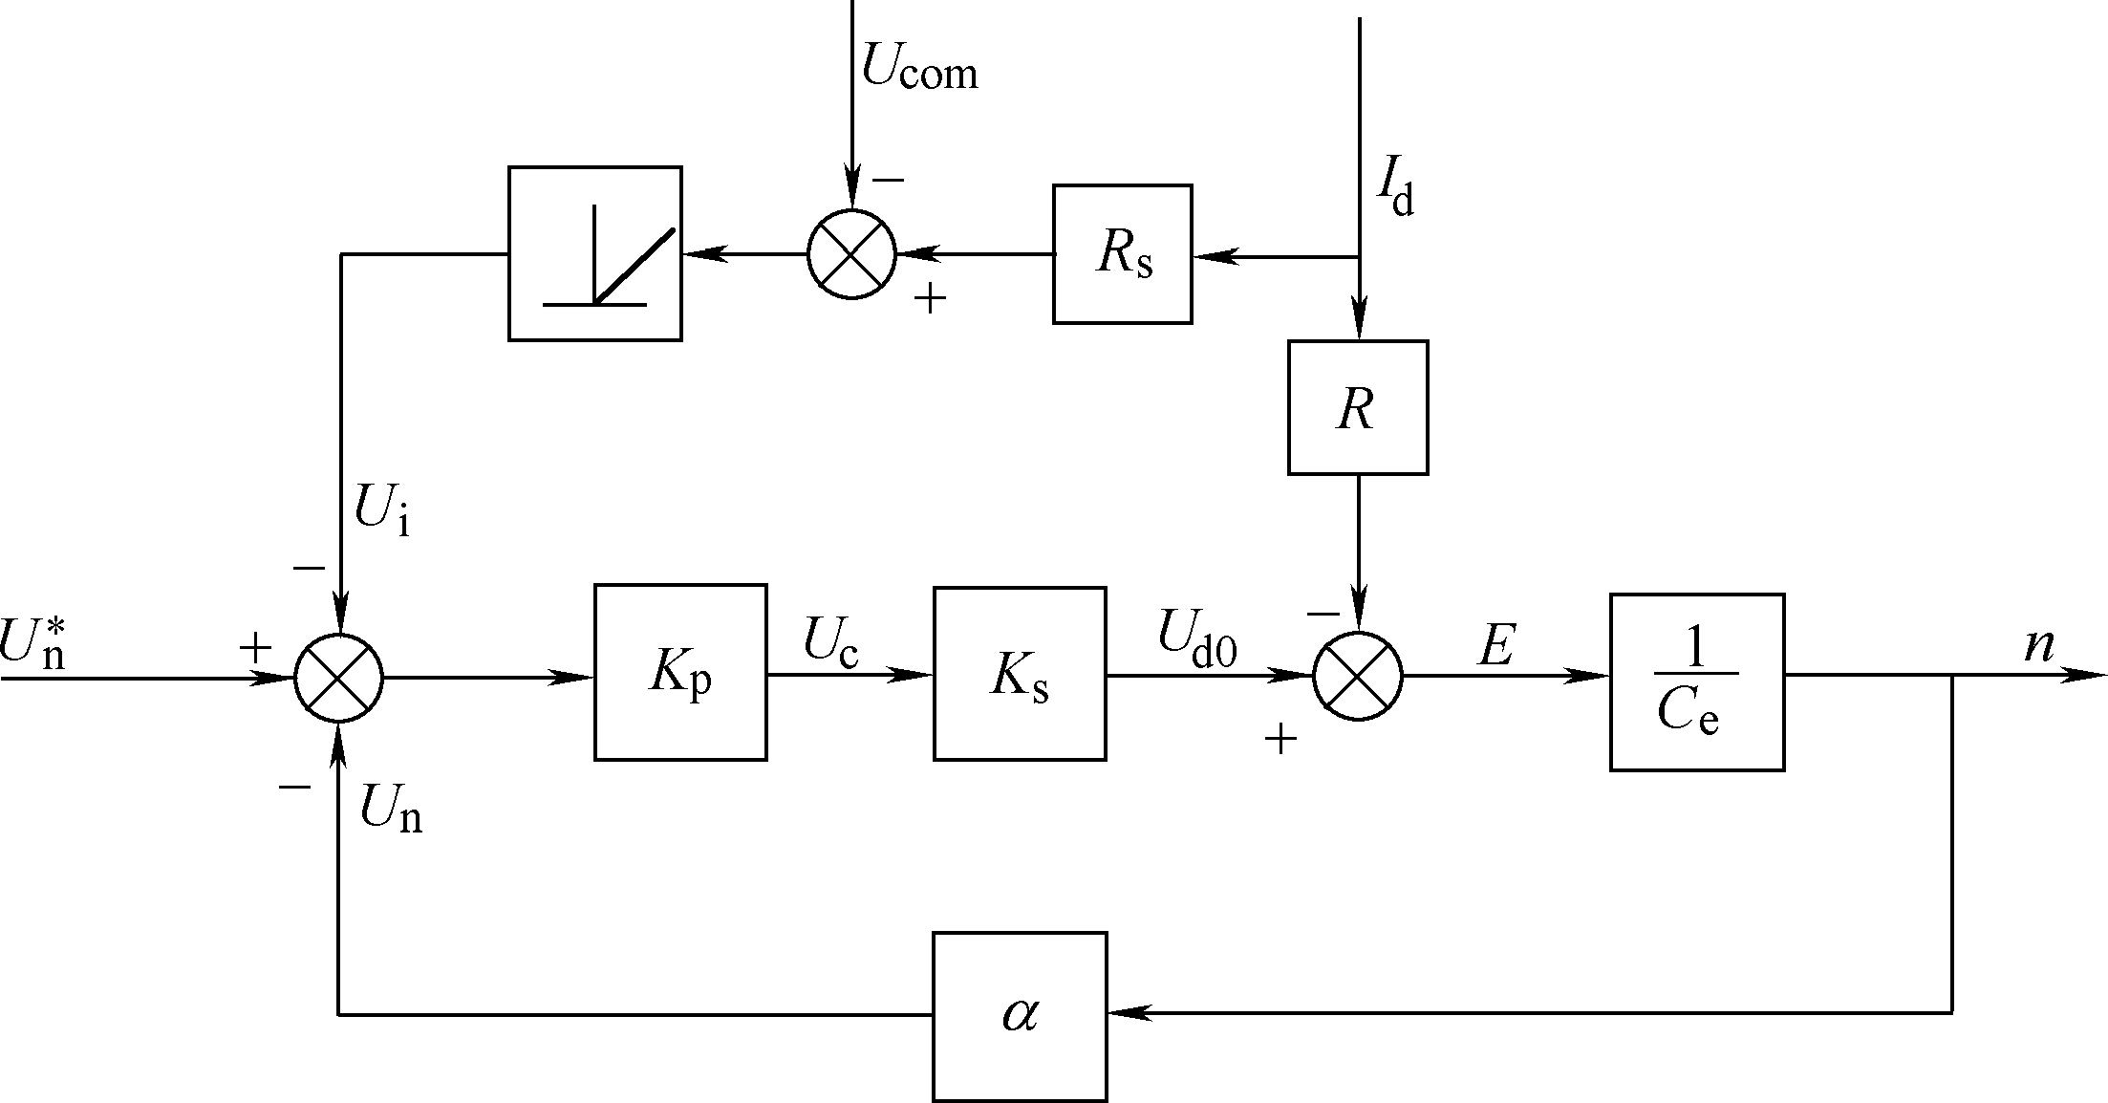
图3-18 带电流截止负反馈的闭环直流调速系统稳态结构框图

Slide 85
2．带电流截止负反馈比例控制闭环直流调速系统的静特性
当I_{d}≤I_{dcr}时，电流负反馈被截止，静特性与只有转速负反馈调速系统的静特性相同，
（3-32）
当I_{d}>I_{dcr}后，引入了电流负反馈，静特性变成
（3-33）

Slide 86
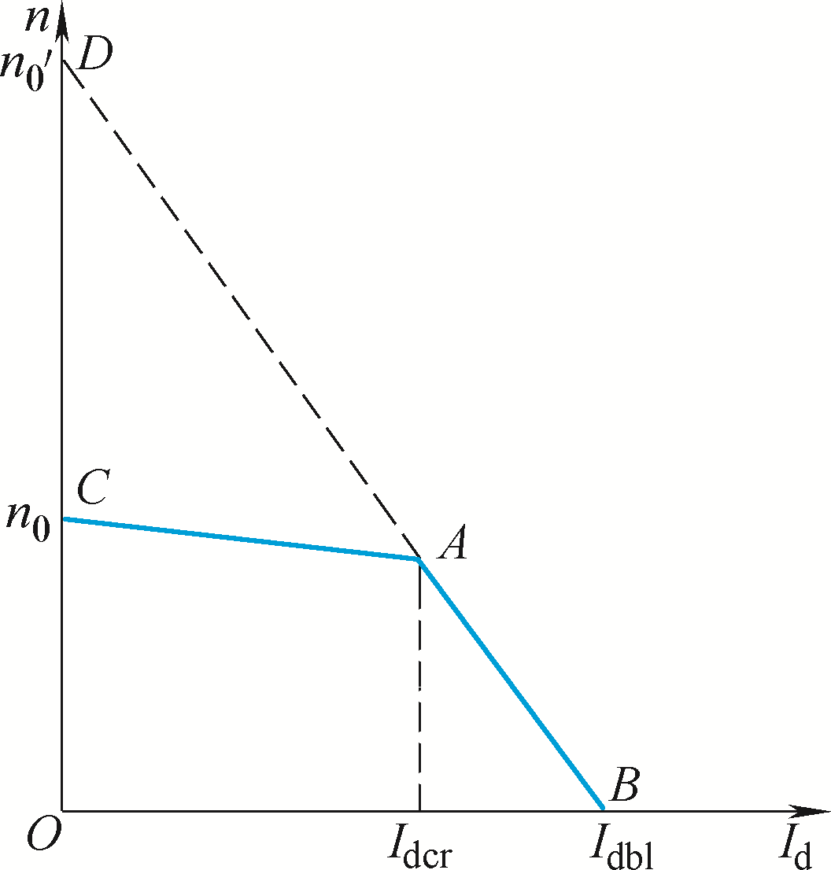
CA段 :
电流负反馈被截止
AB段 :
电流负反馈起作用
图3-19 带电流截止负反馈比例控制闭环直流调速系统的静特性

Slide 87
电流负反馈的作用相当于在主电路中串入一个大电阻 。
比较电压与给定电压的作用一致，好象把理想空载转速提高到
（3-34）

Slide 88
电流截止负反馈系统参数计算
令n=0，得到堵转电流I_{abl} ，
（3-35）
一般K_{p}K_{s}R_{s}>>R，因此
（3-36）
I_{abl}应小于电动机允许的最大电流，一般为
I_{abl} =（1.5~2）I_{N}
截止电流应大于电动机的额定电流，取
I_{dcr}= （ 1.1~1.2 ）I_{N}

Slide 89
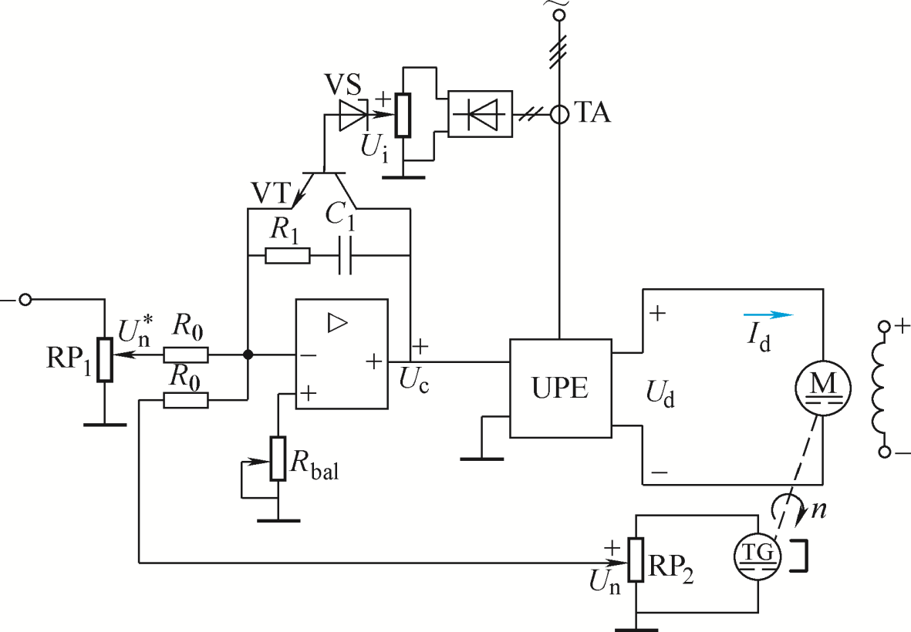
3．带电流截止的无静差直流调速系统原理图

Slide 90
TA为检测电流的交流互感器，经整流后得到电流反馈信号U_{i}。
当电流达到截止电流I_{dcr}时， U_{i}高于稳压管VS的击穿电压，使晶体三极管VBT导通，
忽略晶体三极管VBT导通压降，则PI调节器的输出电压U_{c}为零，
电力电子变换器UPE的输出电压U_{d}=0，达到限制电流的目的。

Slide 91
3.4 转速反馈控制直流调速系统的仿真
MATLAB/SIMULINK仿真平台下构建转速闭环控制的调速系统仿真平台
简单介绍如何借助仿真分析系统工作过程。

Slide 92
3.4.1 转速闭环直流调速系统仿真平台
直流电动机：型号为Z4-132-1，额定电压400 V，额定电流 52.2A，额定转速为2610 r/min，反电动势系数 =0.1459 V min/r，允许过载倍数 =1.5；
PWM变换器开关频率：8KHz，放大系数： =107.5；(538/5=107.5)
电枢回路总电阻： ；
时间常数：电枢回路电磁时间常数 =0.0144s，电力拖动系统机电时间常数 =0.18s；
转速反馈系数 ；
对应额定转速时的给定电压 。

Slide 93
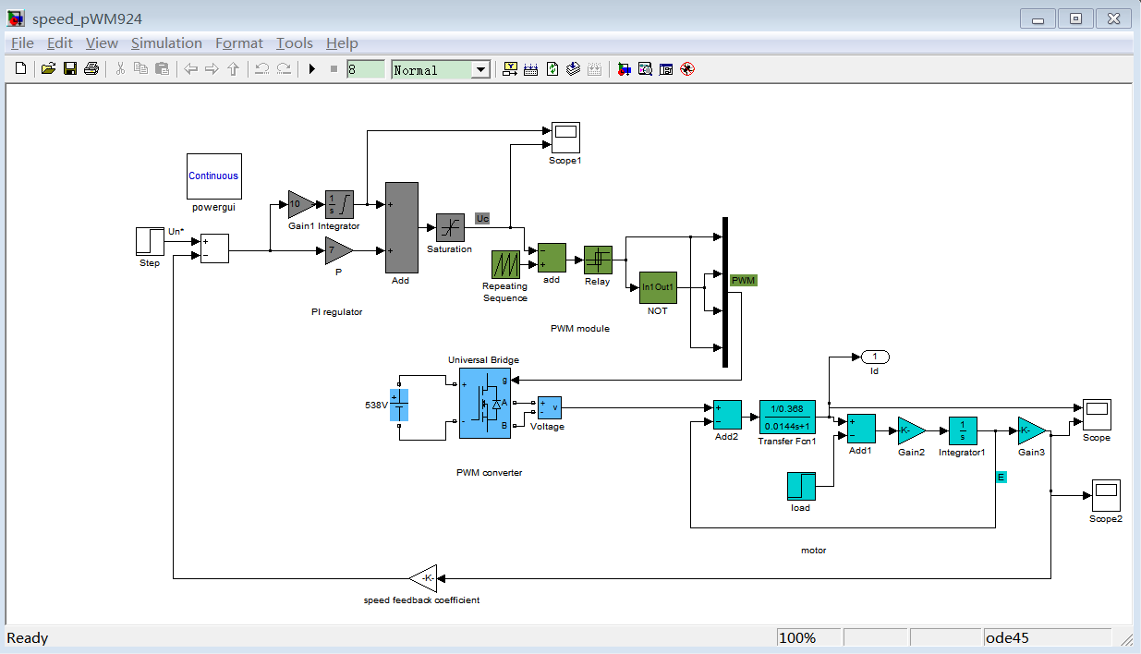
图3-21 比例积分控制的直流调速系统的仿真框图

Slide 94
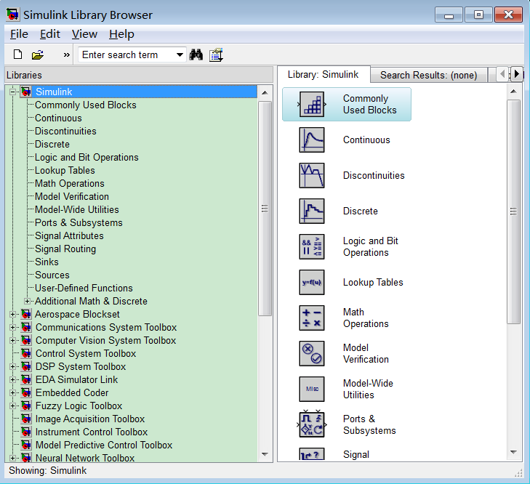
3.4.2 仿真模型的建立
进入MATLAB，单击MATLAB命令窗口工具栏中的SIMULINK图标，
或直接键入SIMULINK命令，打开SIMULINK模块浏览器窗口，
图3-22 SIMULINK模块浏览器窗口

Slide 95
(1)打开模型编辑窗口：通过单击SIMULINK工具栏中新模型的图标或选择File→New→Model菜单项实现。
(2)复制相关模块：双击所需子模块库图标，则可打开它，以鼠标左键选中所需的子模块，拖入模型编辑窗口。
在本例中拖入模型编辑窗口的为：
把Source组中的Step模块拖入模型编辑窗口；
把Math Operations组中的Sum模块和Gain模块分别拖入模型编辑窗口；
把Continuous组中的Transfer Fcn模块和Integrator模块拖入模型编辑窗口；
把Sinks组中的Scope模块拖入模型编辑窗口；
把discontinuous组中的relay模块和saturation模块拖入编辑窗口；
把source 组中的repeating sequence模块拖入编辑窗口；
把Logic and bit Operations中的Logical Operator模块拖入编辑窗口；
把simulink Powersystem 模块库中universal bridge拖入编辑窗口。
。

Slide 96
(3)修改模块参数：
双击模块图案，则出现关于该图案的对话框，
通过修改对话框内容来设定模块的参数。

Slide 97
图3-23 加法器模块对话框
描述加法器三路输入的符号，|表示该路没有信号，用|+-取代原来的符号。得到减法器。

Slide 98
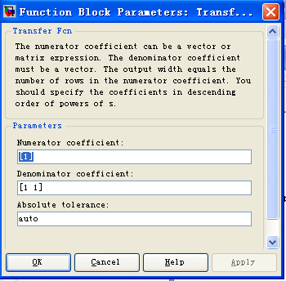
图3-24 传递函数模块对话框
分子多项式系数
分母多项式系数
例如，0.002s+1是用向量[0.002 1]来表示的。

Slide 99
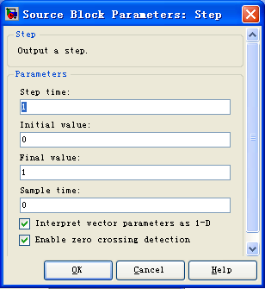
图3-25 阶跃输入模块对话框
阶跃时刻，可改到0 。
阶跃值，可改到10 。

Slide 100
图3-26 增益模块对话框
填写所需要的放大系数

Slide 101
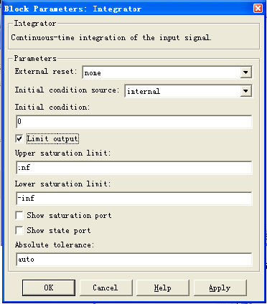
图3-27 Integrator模块对话框
积分饱和值,可改为5。
积分饱和值,可改为-5。

Slide 102
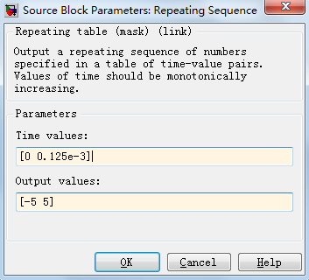
为了得到周期为8KHz的锯齿波,把Time value设置为[0 0.125e-3]
把output values设置为[-5 5]

Slide 103
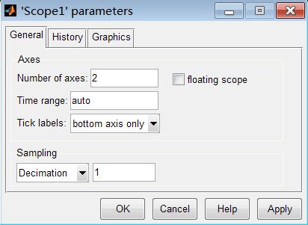
点击history按钮，取消对点数限制。
设置坐标轴数为2

Slide 104
(4)模块连接
以鼠标左键点击起点模块输出端，拖动鼠标至终点模块输入端处，则在两模块间产生“→”线。
单击某模块，选取Format→Rotate Block菜单项可使模块旋转90°；选取Format→Flip Block菜单项可使模块翻转。
把鼠标移到期望的分支线的起点处，按下鼠标的右键，看到光标变为十字后，拖动鼠标直至分支线的终点处，释放鼠标按钮，就完成了分支线的绘制。

Slide 105
仿真启动按钮
图3-21 比例积分控制的直流调速系统的仿真框图

Slide 106
3.4.3 仿真模型的运行
(1)仿真过程的启动：单击启动仿真工具条的按钮 或选择Simulation→Start菜单项，再双击示波器模块就可以显示仿真结果。
(2)仿真参数的设置：为了清晰地观测仿真结果，需要对示波器显示格式作一个修改，对示波器的默认值逐一改动。改动的方法有多种，其中一种方法是选中SIMULINK模型窗口的Simulation→Configuration Parameters菜单项，打开仿真控制参数对话框，对仿真控制参数进行设置。

Slide 107
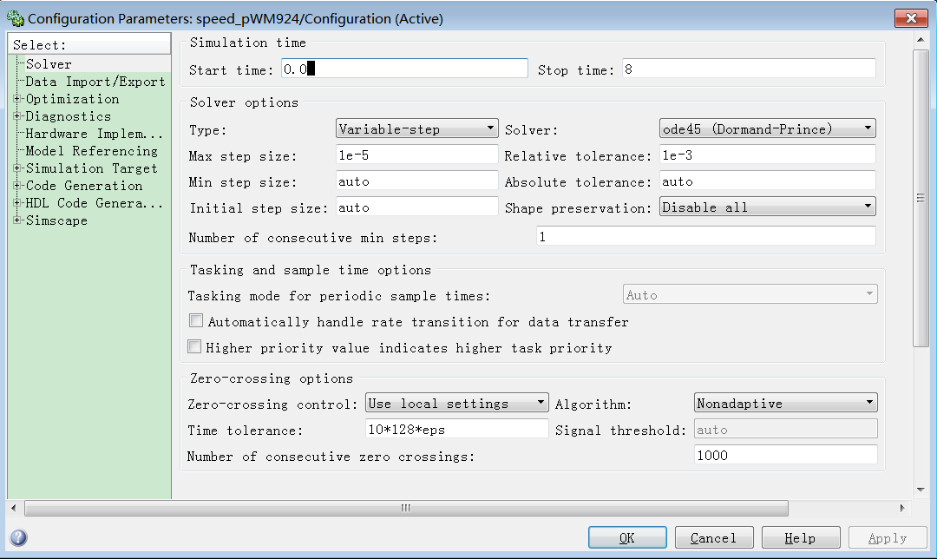
仿真的起始时间
结束时间修改为0.6秒
最大仿真步长设为1e-5s
图3-30 SIMULINK仿真控制参数对话框

Slide 108
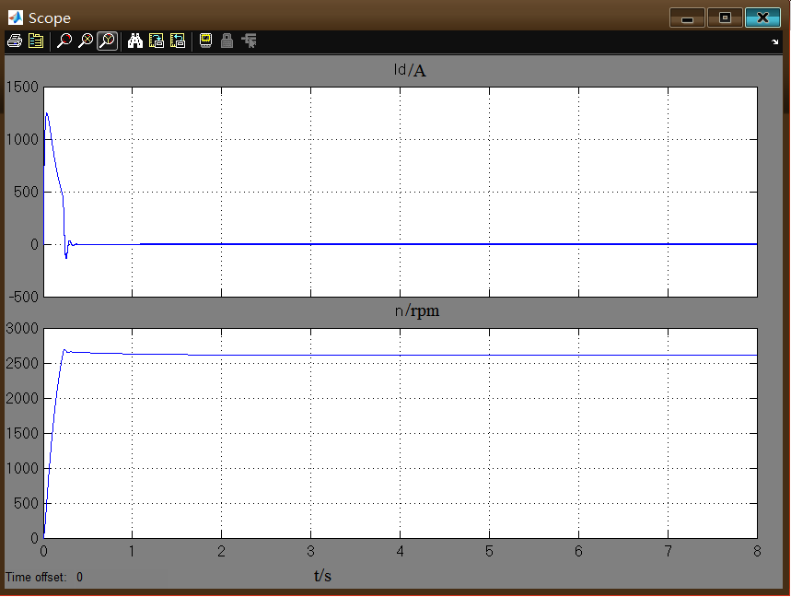
自动刻度
启动Scope工具条中的“自动刻度”按钮。把当前窗中信号的最大最小值为纵坐标的上下限，得到清晰的图形。
图2-55 修改控制参数后的仿真结果

Slide 109
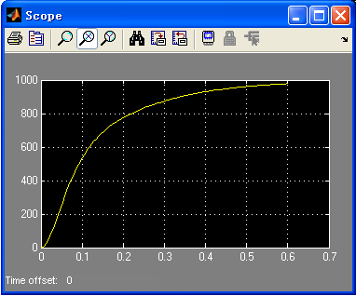
2.6.4 调节器参数的调整
系统转速的响应是无超调、但调节时间很长；
图2-56 无超调的仿真结果

Slide 110
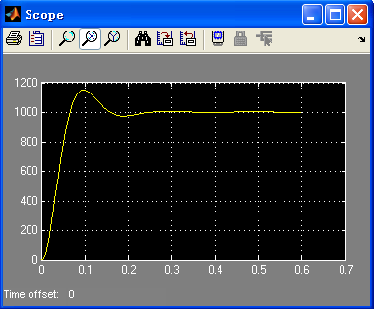
系统转速的响应的超调较大、但快速性较好。
图2-57 超调量较大的仿真结果

Slide 111
SIMULINK软件的仿真方法为系统设计提供了仿真平台，可以选择合适的PI参数，满足系统的跟随性能指标。
在《自动控制理论》课程中讨论了多种PI调节器的设计方法，MATLAB也为它们的实现提供了模块。
关于直流电动机调速系统的PI设计，将在第3章中作详细的论述。

